Slide 1
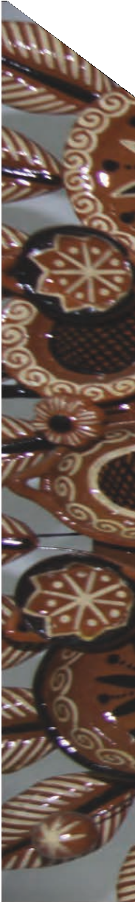
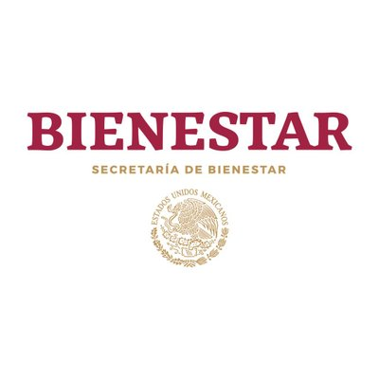
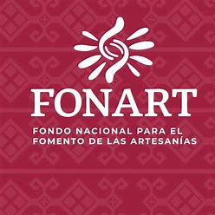














Alfarería Vidriada Libre de Plomo

Slide 2
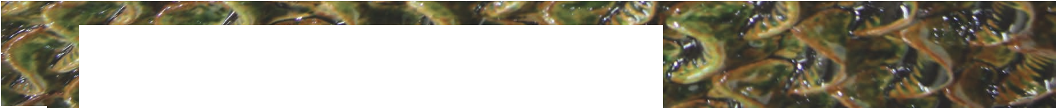
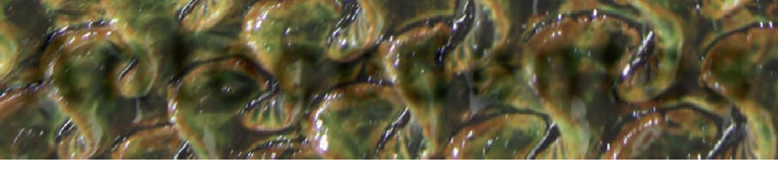
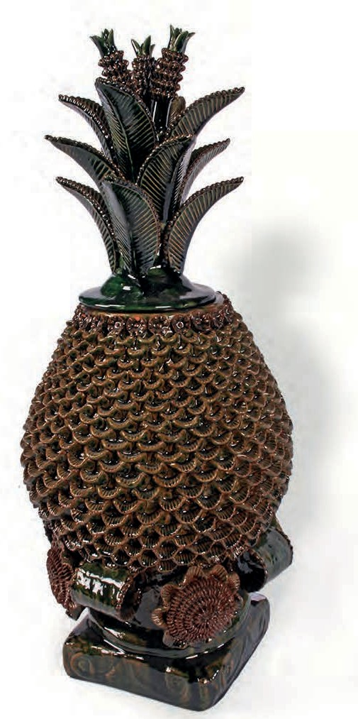

Antecedentes
Antecedentes
La alfarería es una de las ramas artesanales principales de México y uno de los oficios más antiguos de la humanidad. Cada país, región y alfarero producen piezas de barro con característi- cas particulares de forma, color, calidad y función.
Cada una de estas piezas puede ser clasificada según su uso, y por estar o no esmaltada.
Los esmaltes o vidriados impiden la filtración de líquidos, además de dar un elemento estético a la pieza.

Slide 3
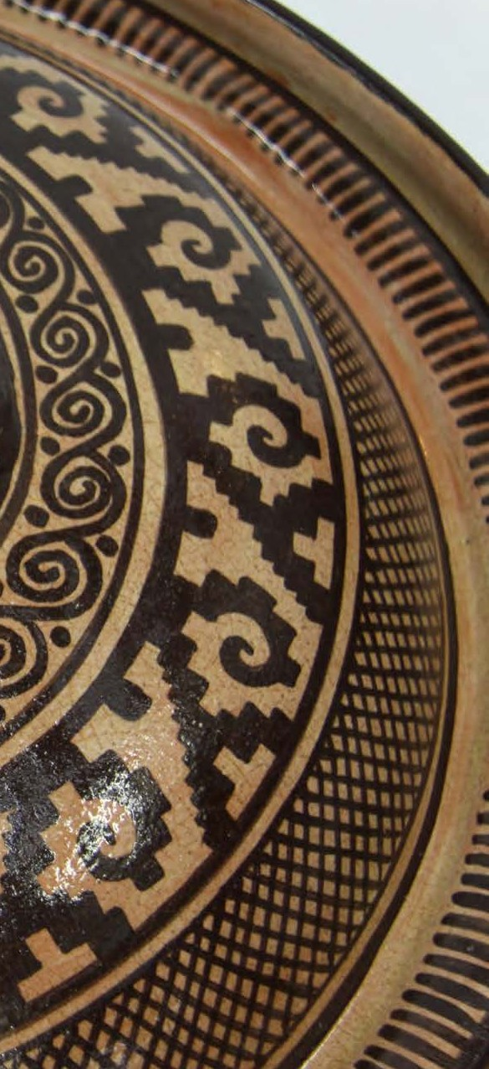
Los esmaltes o vidriados elaborados con base óxido de plomo (conocido como “greta”), afectan a los artesanos y a los usuarios de artículos de alfa- rería cuando se almacena, cocina y sirve líquidos o alimentos, teniendo una fuente de exposición severa al óxido de plomo afectando la salud.
Inicialmente el uso de la greta en México (primera década del siglo XVI) fue visto como una forma efi- ciente de impermeabilizar las piezas de barro, sin embargo, los síntomas de intoxicación por plomo no fueron percibidos inmediatamente.

Slide 4
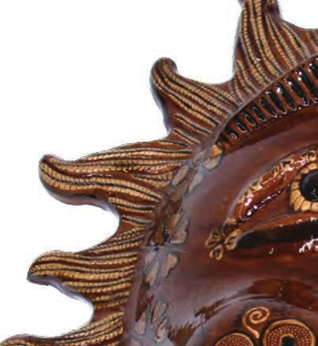
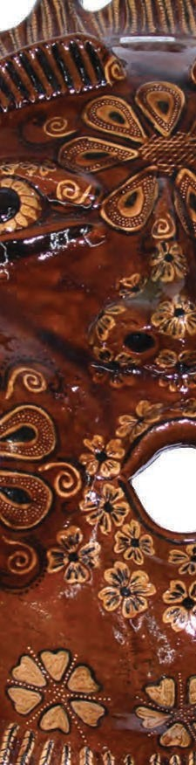
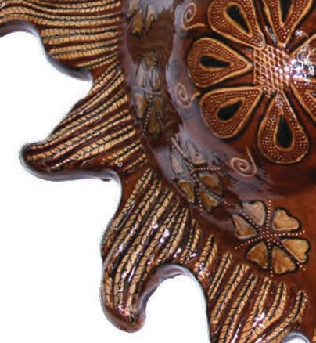
En 1878 el doctor Gustavo Ruiz Sandoval en su artículo “Envenenamiento lento por plomo en los habitantes de Oaxaca” advierte sobre los efectos del plomo como causante de inflamación del abdomen, vómitos y diarreas, rectitis entre otros padecimientos. [1]
Actualmente existen importante estudios sobre casos severos de intoxicación por plomo (envenenamiento conocido como saturnismo) provocando daños al sistema nervioso central, síntomas demencia, convulsiones, daño irreversible a los órganos internos entre otros.
En mujeres embarazadas puede provocar daños neurológicos o malformaciones físicas durante la gestación.
En el caso de niños que se exponen desde edad temprana, se ha demostrado una relación directa entre la cantidad de plomo en sus huesos y problemas de retención, agresividad e hiperactividad.

Slide 5

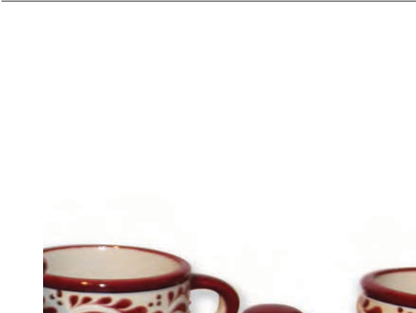

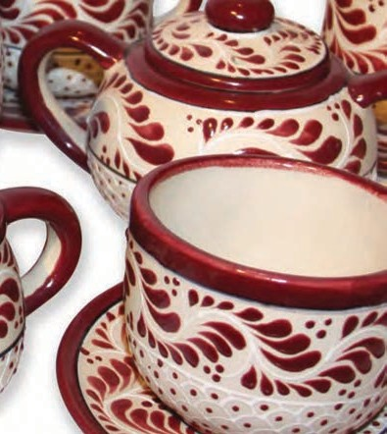
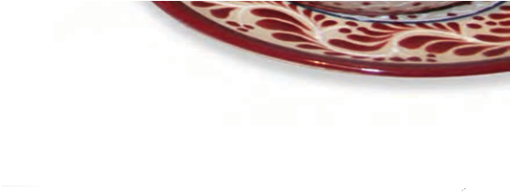
En la alfarería, la exposición al plomo comienza desde el almacenaje de la greta, su manipulación directa en la aplicación de piezas y en la cocción que libera partículas de plomo en el aire contami- nando talleres y casas.
Esto provoca la absorción directa en el cuerpo por inhalación, absorción a través de la piel, e ingesta cuando los residuos se llevan en la ropa, utensilios o en las manos al lugar donde se cocinan e ingieren los alimentos.
Los hijos de los alfareros, al estar expuestos al tóxico por convivir en las áreas de trabajo, pre- sentan niveles superiores de plomo en la sangre en comparación con un adulto.
Ante ello, el 27 de mayo de 1991, el “Grupo de los Cien” integrado por artistas plásticos, historia- dores, ecologistas, escritores, dramaturgos y perio- distas, hicieron una denuncia pública en contra del uso del plomo, argumentando, que la alfarería vidriada pone en riesgo la salud de los mexicanos.

Slide 6




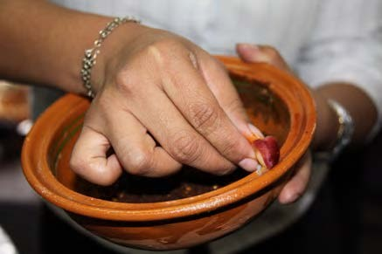
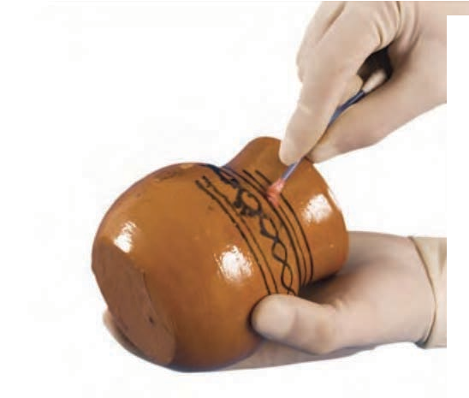
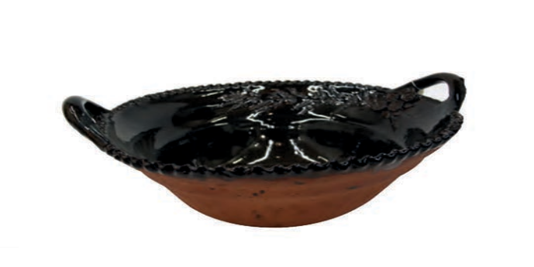
1
2
3
1991 a 1993
Instauración del “PROGRAMA ESTRATEGI- CO PARA LA SUSTITUCIÓN DEL PLOMO Y COMBUSTIBLE EN LA ALFARERIA VIDRIA-
DA TRADICIONAL” promoviendo el desa- rrollo de nuevas formulaciones de esmaltes libres de plomo empleados en alfarería de baja temperatura y la susti- tución de técnicas de combustión en la quema de alfarería.
1994
Gestión para la asignación de recursos del FONAES a la Univer- sidad Autónoma Metropolitana Iztapalapa para la adquisición de equipo científico y el desarrollo de diversas investigaciones que dieron origen a “fritas” y formula- ciones para vidriados libres de plomo, así como apoyo técnico para la reconversión de sistemas
1997
Exposición “ A LA COCINA MEXI- CANA SIN PLOMO” exhibiéndose piezas libres de plomo cuya manu- factura atrajo la atención de produc- tores alfareros, de medios naciona- les y extranjeros, convirtiéndose en una exposición itinerante presen- tándose en diversas ciudades del país, con el propósito de sensibili- zar a productores alfareros hacia la sustitución de sus esmaltes.
Realización de el Primer Concurso Nacional denomina- do “AL ROJO VIVO” dirigido a ceramistas, artesanos e ingenieros para desarrollar alternativas de conversión de hornos de cocción de alfarería, siendo apoyados por FONAES para el desarrollo de las mejores propuestas.
Solicitud a empresas mexicanas productoras de materiales cerámi- cos para desarrollar vidriados libres de plomo dando origen a una gama de materiales para su distribución el localidades alfare- ras.

Slide 7



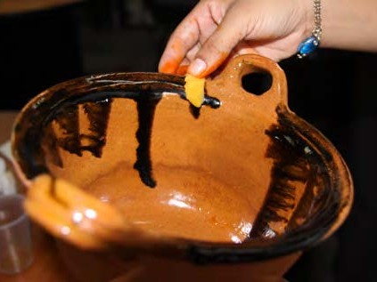
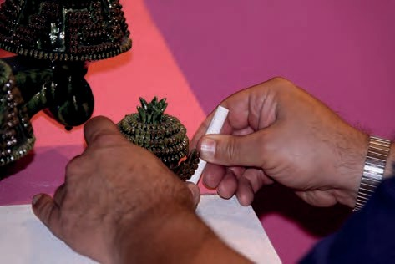
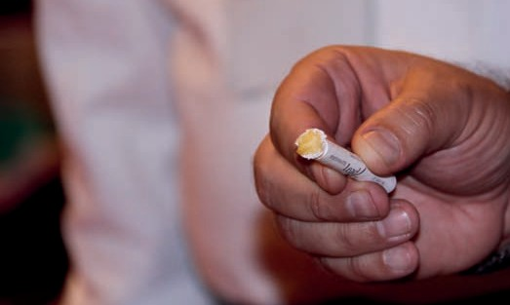
4
5
6
2001
Realización del 1er TALLER INTERNACIONAL PARA LA SUSTITUCIÓN DEL PLOMO Y COMBUSTIBLE EN LA ALFARERIA TRADICIONAL :
NUEVOS DISEÑOS Y MERCADEO.
Actividad financiada por la UNESCO.
2002
Publicación del “MANUAL DE CAPACITA- CIÓN PARA EL USO DE ESMALTE LIBRE DE PLOMO EN LA ALFARERIA VIDRIADA
TRADICIONAL” para su distribución gratui- ta entre artesanos alfareros e Instituciones de fomento artesanal en el país.
2008
Publicación denominada “COMO DETECTAR LA PRESENCIA DE PLOMO EN LAS CAZUELAS, OLLAS, PLATOS Y JARROS DE BARRO ESMALTADO” proce-
dimiento de apoyo para verificar la ausencia de plomo en piezas de alfarería vidriada dirigido a instituciones de fomento artesanal.
Realización del “1er CONGRESO NACIONAL PARA LA APLICACIÓN DE VIDRIADO SIN PLOMO EN LA
ALFARERIA POPULAR MEXICANA” reuniendo a mas de 120 artesanos jefes de taller, especialistas, funciona- rios de instituciones de fomento artesanal y de regula- ción sanitaria como COFEPRIS y COEPRIST de 14 estados de la república.

Slide 8

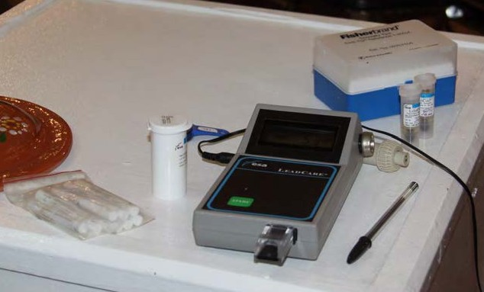
7
8
2009
Firma del convenio de colaboración con BLACKSMITH INSTITUTE para la rehabilitación de sitios contaminados y la detección de niveles de plomo en la sangre de artesanos y niños que residen en zonas aledañas a talleres artesanales, así como la sensibilización a través de clínicas de salud.
2010
Capacitación continua a través del “PROGRAMA NACIONAL PARA LA ADOP- CIÓN DE ESMALTE LIBRE DE PLOMO“
proporcionando asesoría y asistencia técnica a talleres alfareros.

Slide 9
ACCIONES
2011 al 2018
FONART imparte capacitación para la sustitución del plomo en la alfarería vidriada tradicional.
Así también en la formulación, preparación, aplicación, y cocción de pigmentos cerámicos para la decoración de los productos de alfarería.
Con estas acciones FONART vigila por la salud de las y los mexicanos:
A través de la Observancia de la NOM-231-SSA1-2016, Artículos de alfarería vidriada, cerámica vidriada, porcelana y artículos de vidrio-Límites máximos permisibles de plomo y cadmio solubles-Método de Ensayo. en el sector de la alfarería y cerámica a nivel nacional e internacional.
Esta Norma específica los límites máximos permisibles de plomo y cadmio solubles, que deben cumplir los artículos de alfarería vidriada, cerámica vidriada, porcelana y artículos de vidrio, que se utilicen para contener y procesar alimentos y bebidas.
Es aplicable a cualquier tipo de alfarería, cerámica vidriada o artículos de vidrio, coloreados o no, con decoración o sin ella pudiendo presentarse ésta en el interior, exterior (labio y borde) o en ambas posiciones.
Esta Norma es de observancia obligatoria en todo el territorio nacional para los responsables de los productos de alfarería, cerámica vidriada, porcelana y vidrio, de producción nacional y de importación, destinados a contener y procesar alimentos y bebidas.

Slide 10
CONVENIO DE CONCERTACIÓN DE ACCIONES A FAVOR DE LA SALUD DE LOS ALFAREROS DE MÉXICO, QUE CELEBRAN POR UNA PARTE EL FIDEICOMISO PÚBLICO DENOMINADO FONDO NACIONAL PARA EL FOMENTO DE LAS ARTESANÍAS, “FONART” LA CÁMARA NACIONAL DE LA INDUSTRIA DE RESTAURANTES Y ALIMENTOS CONDIMENTADOS, “CANIRAC” Y LA COMISIÓN FEDERAL PARA LA PROTECCIÓN CONTRA RIESGOS SANITARIOS “COFEPRIS”
El 28 de mayo del 2018 en el municipio de Zautla Puebla localidad de San Miguel Tenextatiloyan, se realizo el Foro de Lanzamiento de la Estrategia para el Manejo Integral de Óxido de Plomo en las Regiones Alfareras de México.
El Secretario federal de la Secretaria de Salud, José Narro y el gobernador Tony Gali firmaron, como testigos de honor. El convenio de Concertación de Acciones a favor de la salud de los alfareros de México.
José Narro explicó que el plomo mejor conocido como Greta perjudica la salud de quienes trabajan y consumen estos productos, ya que genera problemas que afectan la sangre, el desarrollo neurológico, la audición, y diversos órganos; por lo que alentó a quienes se dedican al oficio de la alfarería vidriada a sustituir el mineral por compuestos que no sean de carácter toxico.
El Gobernador del estado de Puebla Tony Gali mencionó que este programa favorecerá a una vida saludable con un método que, además, permitirá que las artesanías sean exportadas a otros países.
El titular de la Comisión Federal para la Protección contra Riesgos Sanitarios (COFEPRIS ), Julio Sánchez y Tépoz, informó que Puebla se ubica entre los primeros tres lugares de producción alfarera en México, siendo el municipio de Zautla donde se concentra el mayor número de productores, con más de dos mil familias dedicadas a la elaboración de cerámica.
Cabe destacar que con este acuerdo entre la Comisión Federal para la Protección contra Riesgos Sanitarios (COFEPRIS), el Fondo Nacional para el Fomento de las Artesanías (FONART) y la Cámara Nacional de la Industria de Restaurantes y Alimentos Condimentados (CANIRAC), se podrá eliminar el uso de plomo en el esmaltado de la loza vidriada, de baja temperatura, destinada a preparar, servir y almacenar alimentos, favoreciendo a fabricantes y compradores.

